Slide 1

Claves para el desarrollo de una
COORDINACIÓN DE ACTIVIDADES EMPRESARIALES EFECTIVA
Notes:
Fuentes: LPRL art 16; RS 39/97 RD 171/04. Exposición de motivos

Slide 2
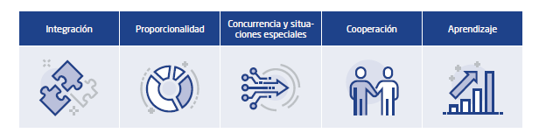


Claves para el desarrollo de una CAE Efectiva
Hacer Coordinación de Actividades Empresariales efectiva es alcanzar los objetivos de la CAE (la seguridad y salud de los trabajadores) a través del uso eficiente de los recursos y cumpliendo la legislación vigente.
Integración
Proporcionalidad
Cooperación
Concurrencia y situaciones especiales
Aprendizaje
Claves
Proceso de CAE Efectiva
¿Cómo es la CAE en tu empresa?
Referencias:
* Normativa de referencia. Acceso a los documentos
* Directrices para una Eficaz Coordinación de Actividades Empresariales. INSST. Acceso al documento
* La Coordinación de Actividades Empresariales Efectiva es posible. Buenas prácticas y estrategia de transformación. IRSST. Acceso al documento
Notes:
Fuentes: LPRL art 16; RS 39/97 RD 171/04. Exposición de motivos

Slide 3


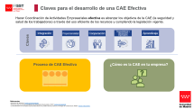
Integración
Sólo en 1 de cada 10 empresas, la CAE está gestionada para los usuarios del Servicio
En 3 de cada 10 lo hacen en conjunto el Servicio de Prevención con los usuarios del servicio (producción, operaciones, mantenimiento, …).
Debe ser un trabajo en equipo entre:
Departamento que necesita el servicio (Producción, mantenimiento, operaciones, …)
Responsables de contratar (Compras)
Servicio de Prevención
Ejemplo:
Contratación de trabajos de riesgo: el departamento que necesita el servicio se implica en la selección de la contrata (valoración técnica y en PRL); el Servicio de Prevención presta asesoramiento y asistencia técnica; Compras, firma el contrato y/o hace los pedidos.
Referencia:
L 31/95 de PRL, RD 39/97. Acceso a los documentos
Guía técnica para la integración de la prevención de riesgos laborales. Apartado 4.6.3 Integración en la contratación de obras o servicios : Acceso al documento
* Estudio sobre la situación actual de la Coordinación de Actividades Empresariales. Problemática. Acceso al documento
Notes:
* El art. 16 de la L.P.R.L. establece que «la prevención de riesgos laborales deberá integrarse en el sistema general de la gestión de la empresa, tanto en el conjunto de sus actividades como en todos los niveles jerárquicos de ésta»
* El art. 1del R.D. 39/1997, La integración de la prevención en el conjunto de las actividades de la empresa implica que debe proyectarse en los procesos técnicos, en la organización del trabajo y en las condiciones en que este se preste. Su integración en todos los niveles jerárquicos de la empresa implica la atribución a todos ellos, y la asunción por estos, de la obligación de incluir la prevención de riesgos en cualquier actividad que realicen u ordenen y en todas las decisiones que adopten».
Guía Técnica para la Integración de la PRL en el Sistema General de Gestión la Empresa. 4.6.3 Integración en la contratación de obras o servicios
En 6 de cada 10 empresas, el departamento usuario del servicio contratado NO interviene en la gestión de la CAE ,

Slide 4

Proporcionalidad
Sólo 6 de cada 10 empresas aplican siempre criterios de proporcionalidad.
Implica adaptar las medidas de C.A.E. a los riesgos de las actividades, el número de trabajadores y la duración de la concurrencia.
Ejemplo:
Para prestar servicios de consultoría, la CAE no debe ser la misma que para la realización de un servicio que tenga asociados trabajos con riesgos de especial peligrosidad (en caliente, con tensión eléctrica…)
Referencia:
RD 171/04. Exposición de motivos. En cumplimiento del del deber de cooperación, los empresarios concurrentes en el centro de trabajo establecerán los medios de coordinación para la prevención de riesgos laborales que consideren necesarios y pertinentes en los términos previstos en el capítulo V, precisando que para ello se tendrán en cuenta junto a la peligrosidad de las actividades desarrolladas en el centro de trabajo, el número de trabajadores y la duración de la concurrencia de actividades. Acceso al documento
RD 39/97. Disposición adicional Undécima: Actividades peligrosas a efectos de coordinación de actividades empresariales.
A efectos de lo previsto en el artículo 13.1.a) del Real Decreto 171/2004, de 30 de enero, por el que se desarrolla el artículo 24 de la Ley 31/1995, de 8 de noviembre, de Prevención de Riesgos Laborales, en materia de coordinación de actividades empresariales, se consideran actividades o procesos peligrosos o con riesgos especiales los incluidos en el Anexo I del presente real decreto. Acceso al documento
* Estudio sobre la situación actual de la Coordinación de Actividades Empresariales. Problemática. Acceso al documento

Slide 5

Cooperación
Sólo 2,5 de cada 10 empresas mantienen siempre una comunicación fluida
Cooperar para coordinar es dialogar, intercambiar información y ser proactivos en la búsqueda de soluciones.
No es sólamente pedir documentación sin más. La documentación - correctamente elaborada - debe ser el apoyo principal para la búsqueda de soluciones prácticas.
Ejemplo:
La cooperación entre la empresa que contrata y la que va a prestar el servicio se inicia designado a las personas que van a hacer de interlocutoras. A partir de ese momento, se desarrollaran los contactos que sean necesarios para identificar las necesidades operativas en las que estarán integradas las preventivas, designar a las personas que las van a gestionar, elaborar la documentación que proceda, etc.
Referencias:
LPRL 31/95. Artículo 24.1. Acceso al documento
RD 171/04. Artículo 4 Deber de Cooperación. Acceso al documento
* Estudio sobre la situación actual de la Coordinación de Actividades Empresariales. Problemática. Acceso al documento
Notes:
La COOPERACIÓN entre empresas y la participación de sus trabajadores, es esencial para identificar los riesgos y establecer medidas preventivas efectivas, acordes al nivel de riesgo. En definitiva, para mejorar la seguridad y salud de las personas trabajadoras.

Slide 6

Concurrencia y situaciones especiales
Sólo 3 de cada 10 empresas aplican siempre una buena coordinación cuando se producen situaciones de concurrencia
Es un reto gestionar a 2 o más empresas que presten sus servicios de forma simultanea en un mismo lugar y al mismo tiempo.
Ejemplo:
Si en una fábrica van a coincidir los trabajos de producción con trabajos de reparación o mantenimiento encargados a una contrata externa, ambas empresas se tienen que intercambiar información específica, para valorar y programar las tareas a realizar, revisar la evaluación de riesgos y, si procede, establecen las nuevas instrucciones organizativas y medidas preventivas que sean necesarias para salvaguardar la seguridad y salud de las personas trabajadoras de una y otra empresas.
Referencia:
NTP 1053. Coordinación de actividades empresariales: criterios de eficiencia (II). 2015. Acceso al documento
* Estudio sobre la situación actual de la Coordinación de Actividades Empresariales. Problemática. Acceso al documento

Slide 7

Aprendizaje
Sólo 1 de cada 10 empresas crean comisiones mixtas para mejorar
Aprender de todo lo que se hace:
De lo bueno para repetirlo y mejorar.
De lo que no sale bien, para evitar que se repita.
Ejemplo:
Reuniones con las contratas para analizar datos de control y definir planes de mejora.
Referencia:
* Estudio sobre la situación actual de la Coordinación de Actividades Empresariales. Problemática. Acceso al documento

Slide 8
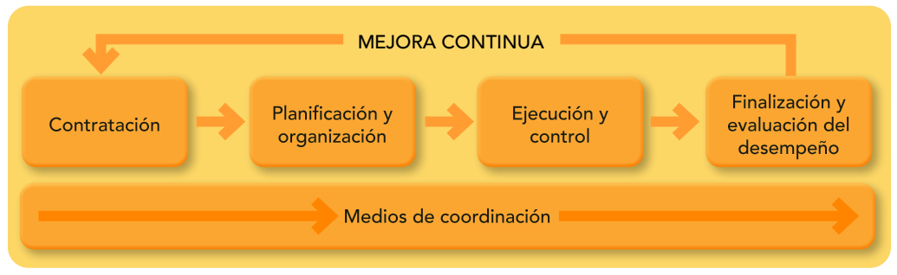
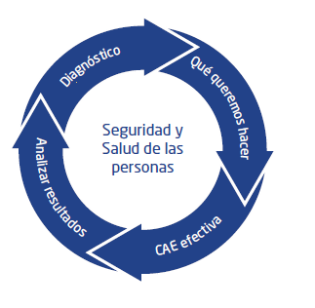
Proceso de CAE Efectiva
Contrato
o
pedido
Ejecución del servicio
Contratación
Planificación y organización
Ejecución y control
Finalización y evaluación del desempeño
Referencias:
* Directrices para una Eficaz Coordinación de Actividades Empresariales. INSST (pág. 15). Acceso al documento
* La Coordinación de Actividades Empresariales Efectiva es posible. Buenas prácticas y estrategia de transformación (pág 11). IRSST. Acceso al documento

Slide 9
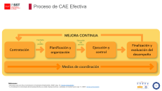
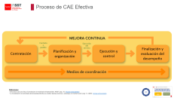
Proceso de CAE Efectiva 1
X
Desde la licitación, hay que conocer a las posibles contratas y valorar su capacitación y experiencia en prevención.
Para saber más, pincha aquí
Contrato
o
pedido
Ejecución del servicio
Contratación
Planificación y organización
Ejecución y control
Finalización y evaluación del desempeño
Referencias:
* Directrices para una Eficaz Coordinación de Actividades Empresariales. INSST (pág. 15). Acceso al documento
* La Coordinación de Actividades Empresariales Efectiva es posible. Buenas prácticas y estrategia de transformación (pág 11). IRSST. Acceso al documento

Slide 10
Proceso de CAE Efectiva 2
X
Antes de iniciar la ejecución de los trabajos es necesario planificarlos y coordinar a las empresas que van a resultar implicadas.
Para saber más, pincha aquí
Contrato
o
pedido
Ejecución del servicio
Contratación
Planificación y organización
Ejecución y control
Finalización y evaluación del desempeño
Referencias:
* Directrices para una Eficaz Coordinación de Actividades Empresariales. INSST (pág. 15). Acceso al documento
* La Coordinación de Actividades Empresariales Efectiva es posible. Buenas prácticas y estrategia de transformación (pág 11). IRSST. Acceso al documento

Slide 11
Proceso de CAE Efectiva 3
X
La CAE real se hace cada día en CAMPO. Durante la prestación del servicio hay que promover la calidad en las actuaciones y comprobar, con diversas estrategias, que todo se desarrolla según lo planificado.
Para saber más, pincha aquí
Contrato
o
pedido
Ejecución del servicio
Contratación
Planificación y organización
Ejecución y control
Finalización y evaluación del desempeño
Referencias:
* Directrices para una Eficaz Coordinación de Actividades Empresariales. INSST (pág. 15). Acceso al documento
* La Coordinación de Actividades Empresariales Efectiva es posible. Buenas prácticas y estrategia de transformación (pág 11). IRSST. Acceso al documento

Slide 12
Proceso de CAE Efectiva 4
X
La mejora continua se consigue cuando se aprender de cómo se ha trabajado y de los resultados conseguidos.
Para saber más, pincha aquí
Contrato
o
pedido
Ejecución del servicio
Contratación
Planificación y organización
Ejecución y control
Finalización y evaluación del desempeño
Referencias:
* Directrices para una Eficaz Coordinación de Actividades Empresariales. INSST (pág. 15). Acceso al documento
* La Coordinación de Actividades Empresariales Efectiva es posible. Buenas prácticas y estrategia de transformación (pág 11). IRSST. Acceso al documento

Slide 13
CAE Efectiva: Etapa de Contratación
Desde la licitación, hay que conocer a las posibles contratas y valorar su capacitación y experiencia en prevención.
Contratación
La etapa de Contratación debe diseñarse teniendo en cuenta estas claves:
Proporcionalidad
Integración
Cooperación
Claves
Requisitos racionales y proporcionales a los riesgos
Todos son necesarios
Interlocución y colaboración
Referencia:
* Directrices para una Eficaz Coordinación de Actividades Empresariales (pág 18). INSST. Acceso al documento
* La Coordinación de Actividades Empresariales Efectiva es posible. Buenas prácticas y estrategia de transformación (pág 12). IRSST. Acceso al documento
Notes:
Fuentes: LPRL art 16; RS 39/97 RD 171/04. Exposición de motivos

Slide 14
CAE Efectiva: Etapa de Contratación
Desde la licitación, hay que conocer a las posibles contratas y valorar su capacitación y experiencia en prevención.
X
Empresa Principal establece prioridades y requisitos básicos. Deja claro qué es admisible y que no para aceptar una oferta.
Posible Contrata, demuestra que integra la prevención y su desempeño en PRL.
Para saber más, pincha aquí
Contratación
La etapa de Contratación debe diseñarse teniendo en cuenta estas claves:
Proporcionalidad
Integración
Cooperación
Claves
Requisitos racionales y proporcionales a los riesgos
Todos son necesarios
Interlocución y colaboración
Referencia:
* Directrices para una Eficaz Coordinación de Actividades Empresariales (pág 18). INSST. Acceso al documento
* La Coordinación de Actividades Empresariales Efectiva es posible. Buenas prácticas y estrategia de transformación (pág 12). IRSST. Acceso al documento
Notes:
Fuentes: LPRL art 16; RS 39/97 RD 171/04. Exposición de motivos

Slide 15

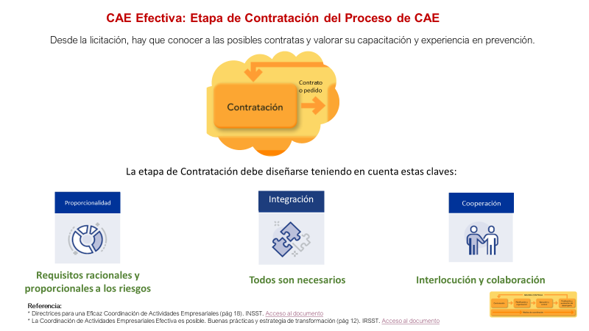
Requisitos racionales y proporcionales a los riesgos
Los requerimientos a las posibles contratas y las medidas preventivas a adoptar por estas deben ser racionales y proporcionales al grado de peligrosidad de las actividades a desarrollar, al número de empresas y de personas concurrentes y a la duración de la concurrencia de actividades. El objetivo es poner el foco en lo importante, que es garantizar la seguridad y la salud de las personas que trabajan simultáneamente en un mismo centro de trabajo.
Información sobre riesgos, medidas preventivas y de emergencia para consideración en la oferta
Ofertas de las posibles contratas
Revisión de ofertas:
¿La obra o servicio incluye actividades especialmente peligrosas?
Proceso de
Pre-cualificación
Sí
No
Adjudicación, si procede
Notes:
se tendrán en cuenta junto a la peligrosidad de las actividades desarrolladas en el centro de trabajo, el número de trabajadores y la duración de la concurrencia de actividades.
RD 39/97. Disposición adicional Undécima: Actividades peligrosas a efectos de coordinación de actividades empresariales.
A efectos de lo previsto en el artículo 13.1.a) del Real Decreto 171/2004, de 30 de enero, por el que se desarrolla el artículo 24 de la Ley 31/1995, de 8 de noviembre, de Prevención de Riesgos Laborales, en materia de coordinación de actividades empresariales, se consideran actividades o procesos peligrosos o con riesgos especiales los incluidos en el Anexo I del presente real decreto.

Slide 16

Todos son necesarios
EMPRESA PRINCIPAL | CONTRATA. En PYMES, varios de estos roles pueden ser asumidos por una misma persona
El Dpto. que demande y gestione el servicio: indica si están previstos procesos o actividades de riesgo y en qué momento. la información que se debe compartir con las contratas para que puedan preparar adecuadamente su oferta. Valorará las ofertas presentadas. | El Dpto. que ejecuta: Indica cómo se van a realizar los trabajos y con qué medios
El Dpto. que gestiona la contratación: Exige a las contratas que van a licitar que incluyan en su oferta los requerimientos exigidos en materia de PRL, Acepta o descarta a la posible contrata que no cumpla los criterios. | El Dpto. Comercial: Muestra con referencias concretas que la oferta presentada incluye los requerimientos y necesidades del Dpto. que lo va a ejecutar y los exigidos por empresa principal.
El Servicio de Prevención: Asesora sobre qué requerimientos se deben aplicar de acuerdo al tipo y planificación de las actividades a desarrollar, y a los principios de proporcionalidad que aplican al mismo. | El Servicio de Prevención: Está a disposición del Dpto que ejecuta para asesorar sobre el diseño e implantación de medidas preventivas y procedimientos seguros de trabajo.
Referencia:
Guía para la Integración de la Prevención de riesgos en el sistema general de gestión de la empresa (INSST). Apartado 4.6.3 Integración en la contratación de obras o servicios (pág 26). Acceso al documento

Slide 17
A través de la colaboración entre empresas
Un buen principio para salvaguardar la seguridad de las personas es contratar a la empresa más adecuada para cada obra o servicio a ejecutar. En ocasiones eso supone la realización de unas bases para la selección previa de candidatas de entre todas las empresas ofertantes.
Esa pre-cualificación implica, en materia preventiva:
Que la empresa principal exprese con claridad lo que necesita contratar, cuáles son sus prioridades, y establezca los requisitos básicos para la ejecución segura y coordinada de la obra o el servicio de que se trate. Debe dejar claro lo que es admisible y lo que no para la aceptación de una oferta.
Que la posible contrata debe demostrar su correcto desempeño en prevención (su cultura preventiva, principales resultados, etc.), indicando cómo integran la prevención en su actividad cotidiana y en los servicios que prestan a sus clientes.
Disponer de una estrategia de pre-cualificación permite a las posibles contratas ser consciente de los criterios de decisión en esta materia y a las Empresas Principales conocer a las posibles candidatas para decidir cual selecciona y planificar mejor las herramientas de coordinación.

Slide 18
CAE Efectiva: Etapa de Planificación y organización
La CAE resulta más efectiva cuando se dan a conocer la planificación, organización, planificación y medidas preventivas del trabajo antes de su inicio, evitando tener que improvisar decisiones durante el desarrollo de las tareas.
Planificación y organización
En la etapa de “Planificación y Organización, las claves son:
Integración
Cooperación
Contrato o pedido
Proporcionalidad
Ejecución del servicio
Concurrencia y situaciones especiales
Aprendizaje
Claves
Claves
Participación y cooperación de todas las personas implicadas
Medidas proporcionales al nivel de riesgo de cada actividad.
Identificar y planificar posibles casos de concurrencia entre empresas o situaciones especiales
Procesos de inducción para quienes van a prestar el servicio
Referencia:
* Directrices para una Eficaz Coordinación de Actividades Empresariales (pág 25). INSST. Acceso al documento
* La Coordinación de Actividades Empresariales Efectiva es posible. Buenas prácticas y estrategia de transformación (pág 18). IRSST. Acceso al documento
Notes:
Fuentes: LPRL art 16; RS 39/97 RD 171/04. Exposición de motivos

Slide 19
CAE Efectiva: Etapa de Planificación y organización
La CAE resulta más efectiva cuando se dan a conocer la planificación, organización, planificación y medidas preventivas del trabajo antes de su inicio, evitando tener que improvisar decisiones durante el desarrollo de las tareas.
Planificación y organización
En la etapa de “Planificación y Organización, las claves son:
Integración
Cooperación
Contrato o pedido
Proporcionalidad
Ejecución del servicio
Concurrencia y situaciones especiales
Aprendizaje
Claves
Claves
EP y Contratas designan personas clave
Organizan reuniones previas al inicio para intercambiar información, planifican y comprueban que disponen de todos lo necesario e Identifican y planifican posibles concurrencias
Para saber más, pincha aquí
X
Participación y cooperación de todas las personas implicadas
Medidas proporcionales al nivel de riesgo de cada actividad.
Identificar y planificar posibles casos de concurrencia entre empresas o situaciones especiales
Procesos de inducción para quienes van a prestar el servicio
Referencia:
* Directrices para una Eficaz Coordinación de Actividades Empresariales (pág 25). INSST. Acceso al documento
* La Coordinación de Actividades Empresariales Efectiva es posible. Buenas prácticas y estrategia de transformación (pág 18). IRSST. Acceso al documento
Notes:
Fuentes: LPRL art 16; RS 39/97 RD 171/04. Exposición de motivos

Slide 20
CAE Efectiva: Etapa de Planificación y organización
La CAE resulta más efectiva cuando se dan a conocer la planificación, organización, planificación y medidas preventivas del trabajo antes de su inicio, evitando tener que improvisar decisiones durante el desarrollo de las tareas.
Planificación y organización
X
Adecuar la CAE al tipo de trabajo.
Foco en lo importante para mejorar la efectividad y evitar burocracia innecesaria.
Para saber más, pincha aquí
En la etapa de “Planificación y Organización, las claves son:
Integración
Cooperación
Contrato o pedido
Proporcionalidad
Ejecución del servicio
Concurrencia y situaciones especiales
Aprendizaje
Claves
Claves
Participación y cooperación de todas las personas implicadas
Medidas proporcionales al nivel de riesgo de cada actividad.
Identificar y planificar posibles casos de concurrencia entre empresas o situaciones especiales
Procesos de inducción para quienes van a prestar el servicio
Referencia:
* Directrices para una Eficaz Coordinación de Actividades Empresariales (pág 25). INSST. Acceso al documento
* La Coordinación de Actividades Empresariales Efectiva es posible. Buenas prácticas y estrategia de transformación (pág 18). IRSST. Acceso al documento
Notes:
Fuentes: LPRL art 16; RS 39/97 RD 171/04. Exposición de motivos

Slide 21
CAE Efectiva: Etapa de Planificación y organización
La CAE resulta más efectiva cuando se dan a conocer la planificación, organización, planificación y medidas preventivas del trabajo antes de su inicio, evitando tener que improvisar decisiones durante el desarrollo de las tareas.
X
Planificación y organización
Teniendo en cuenta:
La información intercambiada
Las instrucciones recibidas.
Comprobando que disponen de todo lo necesario para que se desarrollen los trabajos conforme a lo planificado.
Para saber más, pincha aquí
En la etapa de “Planificación y Organización, las claves son:
Integración
Cooperación
Contrato o pedido
Proporcionalidad
Ejecución del servicio
Concurrencia y situaciones especiales
Aprendizaje
Claves
Claves
Participación y cooperación de todas las personas implicadas
Medidas proporcionales al nivel de riesgo de cada actividad.
Identificar y planificar posibles casos de concurrencia entre empresas o situaciones especiales
Procesos de inducción para quienes van a prestar el servicio
Referencia:
* Directrices para una Eficaz Coordinación de Actividades Empresariales (pág 25). INSST. Acceso al documento
* La Coordinación de Actividades Empresariales Efectiva es posible. Buenas prácticas y estrategia de transformación (pág 18). IRSST. Acceso al documento
Notes:
Fuentes: LPRL art 16; RS 39/97 RD 171/04. Exposición de motivos

Slide 22
CAE Efectiva: Etapa de Planificación y organización
La CAE resulta más efectiva cuando se dan a conocer la planificación, organización, planificación y medidas preventivas del trabajo antes de su inicio, evitando tener que improvisar decisiones durante el desarrollo de las tareas.
X
Dar a conocer los valores y las prioridades, las instrucciones concretas de seguridad, los procedimientos, los roles y responsabilidades de cada participante.
La comunicación debe estar adaptada al receptor y llegar a todos los destinatarios.
Para saber más, pincha aquí
Planificación y organización
En la etapa de “Planificación y Organización, las claves son:
Integración
Cooperación
Contrato o pedido
Proporcionalidad
Ejecución del servicio
Concurrencia y situaciones especiales
Aprendizaje
Claves
Claves
Claves
Participación y cooperación de todas las personas implicadas
Medidas proporcionales al nivel de riesgo de cada actividad.
Identificar y planificar posibles casos de concurrencia entre empresas o situaciones especiales
Procesos de inducción para quienes van a prestar el servicio
Referencia:
* Directrices para una Eficaz Coordinación de Actividades Empresariales (pág 25). INSST. Acceso al documento
* La Coordinación de Actividades Empresariales Efectiva es posible. Buenas prácticas y estrategia de transformación (pág 18). IRSST. Acceso al documento
Notes:
Fuentes: LPRL art 16; RS 39/97 RD 171/04. Exposición de motivos

Slide 23
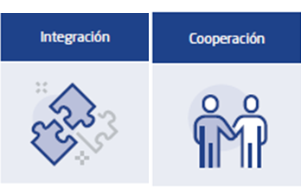
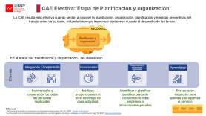
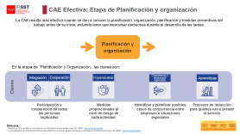
Debe haber participación y cooperación de todas las personas implicadas
1. La Empresa principal y las Contratas designarán personas clave con capacidad de decisión, que conozcan las instalaciones y la operativa de los trabajos a realizar para asegurar una adecuada interlocución.
2. Organizarán reuniones previas al inicio de los trabajos para:
  Dejar claramente establecido quién, cómo y con qué se va a trabajar.
  Identificar posibles interacciones entre empresas en tiempo y lugar para planificar las medidas de coordinación oportunas, para garantizar la seguridad y la salud de las personas.
  Planificar y comprobar que se dispone de todo lo que hace falta para que las actividades se puedan desarrollar conforme a lo planificado (medios técnicos y humanos, procedimientos..), estableciendo los canales de comunicación adecuados al tipo de trabajo a ejecutar y sus circunstancias.
Referencia:
Guía para la Integración de la Prevención de riesgos en el sistema general de gestión de la empresa (INSST). Apartado 4.6.3 Integración en la contratación de obras o servicios (pág 26). Acceso al documento

Slide 24

Las medidas deben ser proporcionales al tipo y al nivel de riesgo de cada actividad
Adecuar la CAE al tipo de trabajo y focalizar en lo importante para mejorar la efectividad y evitar burocracia innecesaria.
Incluye trabajos con riesgos especialmente peligrosos
Necesidades operativas (equipos de trabajo, viales, espacios de almacenamiento provisional, etc.)
Existe interferencia con otras actividades, bien de la empresa principal o bien de otras empresas participantes
En general, es recomendable que las actividades con mayor nivel de riesgo conlleven la distribución de información escrita, celebración de reuniones específicas frecuentes, supervisión del trabajo especializada, etc. Sin embargo, las actividades con niveles de riesgo de consecuencias más leves, como por ejemplo las de tipo administrativo, conllevan un tipo de coordinación más sencillo y con menor intensidad en la labor preventiva.

Slide 25

Identificar posibles interacciones entre empresas o situaciones especiales
En ese caso se deben planificar medidas preventivas adicionales a partir de:
El intercambio de información previa entre empresas concurrentes.
las instrucciones recibidas del titular del centro de trabajo.
Los medios disponibles al inicio de cada trabajo.

Slide 26

Se deben preparar una información inicial para quienes van a prestar el servicio
Esta información tiene como objetivo:
Dar a conocer los valores y las prioridades de la empresa principal, su propia organización, las normas concretas de seguridad, los procedimientos de trabajo, etc., así como recordar sus roles y sus responsabilidades.
La comunicación debe estar adaptada a la audiencia, ser específica para cada caso (proporcionalidad comunicativa), y que pueda llegar a todas las personas a las que está destinada.
Cuando resulte aconsejable, se deberá apoyar con recorridos tutelados por las instalaciones de la empresa principal, explicación de los procedimientos de trabajo, demostraciones prácticas, charlas de la Dirección, o la presentación de los trabajadores que concurrirán en el centro de trabajo tanto por parte de las contratas como por la empresa principal.
Notes:
La información debe ser específica y concreta porque se limita a indicar lo que afecta a esa situación concreta. Se puede informar por cualquier medio salvo que sea relativa a riesgos calificados como graves o muy graves que en ese caso se tendrá que entregar por escrito.

Slide 27
CAE Efectiva: Etapa de ejecución y control del trabajo
La CAE también se hace in situ cada día y debe contemplar también posibles cambios en las condiciones de trabajo.
Ejecución y control
La ejecución y el control de los trabajos se realizará teniendo en cuenta estas claves:
Integración
Cooperación
Proporcionalidad
Concurrencia y situaciones especiales
Claves
Claves
Cada uno cumple su función
Liderazgo visible de Directivos y Mandos.
Empoderamiento de las personas trabajadoras. Derecho a decir NO
La Comunicación como base de la cooperación
El control y seguimiento de la planificación y organización previstas.
Gestión específica de situaciones de Concurrencia.
En caso de emergencia, actuar con seguridad y rapidez.
Referencia:
* Directrices para una Eficaz Coordinación de Actividades Empresariales (pág 35). INSST. Acceso al documento
* La Coordinación de Actividades Empresariales Efectiva es posible. Buenas prácticas y estrategia de transformación (pág 25). IRSST. Acceso al documento
Notes:
Fuentes: LPRL art 16; RS 39/97 RD 171/04. Exposición de motivos

Slide 28
CAE Efectiva: Etapa de ejecución y control del trabajo
La CAE también se hace in situ cada día y debe contemplar también posibles cambios en las condiciones de trabajo.
Ejecución y control
La ejecución y el control de los trabajos se realizará teniendo en cuenta estas claves:
Integración
Contrato o pedido
Cooperación
Ejecución del servicio
Proporcionalidad
Concurrencia y situaciones especiales
Claves
Claves
X
Dirección y línea de mando, lideran, la contrata ejecuta y los SP asesoran. Todos según el proceso de CAE establecido.
Personas trabajadoras capacitadas y empoderadas que cuentan con el apoyo de directivos y mando para tomar decisiones con criterio y no exponerse a situaciones de riesgo sin medidas preventivas.
Para saber más, pincha aquí
Cada uno cumple su función
Liderazgo visible de Directivos y Mandos.
Empoderamiento de las personas trabajadoras. Derecho a decir NO
La Comunicación como base de la cooperación
El control y seguimiento de la planificación y organización previstas.
Gestión específica de situaciones de Concurrencia.
En caso de emergencia, actuar con seguridad y rapidez.
Referencia:
* Directrices para una Eficaz Coordinación de Actividades Empresariales (pág 35). INSST. Acceso al documento
* La Coordinación de Actividades Empresariales Efectiva es posible. Buenas prácticas y estrategia de transformación (pág 25). IRSST. Acceso al documento
Notes:
Fuentes: LPRL art 16; RS 39/97 RD 171/04. Exposición de motivos

Slide 29
CAE Efectiva: Etapa de ejecución y control del trabajo
La CAE también se hace in situ cada día y debe contemplar también posibles cambios en las condiciones de trabajo.
Ejecución y control
X
Estableciendo Canales fluidos de comunicación permanente y bidireccional.
Fomentando el contacto directo y personal.
Para saber más, pincha aquí
La ejecución y el control de los trabajos se realizará teniendo en cuenta estas claves:
Integración
Cooperación
Proporcionalidad
Concurrencia y situaciones especiales
Claves
Claves
Cada uno cumple su función
Liderazgo visible de Directivos y Mandos.
Empoderamiento de las personas trabajadoras. Derecho a decir NO
La Comunicación como base de la cooperación
El control y seguimiento de la planificación y organización previstas.
Gestión específica de situaciones de Concurrencia.
En caso de emergencia, actuar con seguridad y rapidez.
Referencia:
* Directrices para una Eficaz Coordinación de Actividades Empresariales (pág 35). INSST. Acceso al documento
* La Coordinación de Actividades Empresariales Efectiva es posible. Buenas prácticas y estrategia de transformación (pág 25). IRSST. Acceso al documento
Notes:
Fuentes: LPRL art 16; RS 39/97 RD 171/04. Exposición de motivos

Slide 30
CAE Efectiva: Etapa de ejecución y control del trabajo
La CAE también se hace in situ cada día y debe contemplar también posibles cambios en las condiciones de trabajo.
X
Ejecución y control
Proporcional al riesgo del trabajo, su duración y al número de trabajadores concurrentes.
Control Documental limitado a cuestiones específicas de prevención, previo al inicio de los trabajos.
Control in situ de las tareas desarrolladas y los medios utilizados, si procede.
La Empresa principal facilita, acompaña y enseña a sus contratas para el crecimiento mutuo.
Para saber más, pincha aquí
La ejecución y el control de los trabajos se realizará teniendo en cuenta estas claves:
Integración
Cooperación
Proporcionalidad
Concurrencia y situaciones especiales
Claves
Claves
Cada uno cumple su función
Liderazgo visible de Directivos y Mandos.
Empoderamiento de las personas trabajadoras. Derecho a decir NO
La Comunicación como base de la cooperación
El control y seguimiento de la planificación y organización previstas.
Gestión específica de situaciones de Concurrencia.
En caso de emergencia, actuar con seguridad y rapidez.
Referencia:
* Directrices para una Eficaz Coordinación de Actividades Empresariales (pág 35). INSST. Acceso al documento
* La Coordinación de Actividades Empresariales Efectiva es posible. Buenas prácticas y estrategia de transformación (pág 25). IRSST. Acceso al documento
Notes:
Fuentes: LPRL art 16; RS 39/97 RD 171/04. Exposición de motivos

Slide 31
CAE Efectiva: Etapa de ejecución y control del trabajo
La CAE también se hace in situ cada día y debe contemplar también posibles cambios en las condiciones de trabajo.
Ejecución y control
La ejecución y el control de los trabajos se realizará teniendo en cuenta estas claves:
Integración
Cooperación
Proporcionalidad
Concurrencia y situaciones especiales
Claves
Claves
X
Aplicar protocolo de contingencia evitando improvisaciones. Ejecución de acuerdo a la planificación.
Supervisión para identificar desviaciones o situaciones imprevistas e intervenir.
Adaptar los niveles de seguridad de los trabajadores a la situación
Sustituir la hiperdocumentación por actuaciones in situ.
Para saber más, pincha aquí
Cada uno cumple su función
Liderazgo visible de Directivos y Mandos.
Empoderamiento de las personas trabajadoras. Derecho a decir NO
La Comunicación como base de la cooperación
El control y seguimiento de la planificación y organización previstas.
Gestión específica de situaciones de Concurrencia.
En caso de emergencia, actuar con seguridad y rapidez.
Referencia:
* Directrices para una Eficaz Coordinación de Actividades Empresariales (pág 35). INSST. Acceso al documento
* La Coordinación de Actividades Empresariales Efectiva es posible. Buenas prácticas y estrategia de transformación (pág 25). IRSST. Acceso al documento
Notes:
Fuentes: LPRL art 16; RS 39/97 RD 171/04. Exposición de motivos

Slide 32

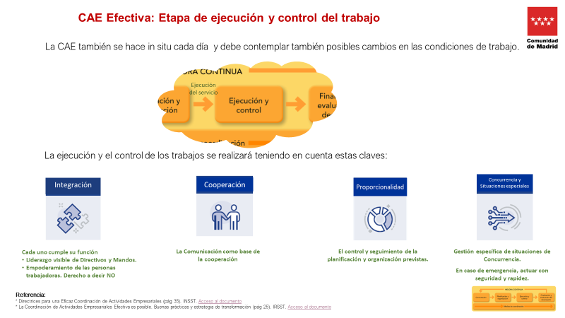
La integración favorece que cada uno cumpla su función
Cada empresa debe promover y velar por el buen desempeño preventivo de sus trabajadores.
La Dirección y la línea de mando de empresa principal y contratas estando debidamente capacitados, ejerciendo un liderazgo visible y supervisando el desarrollo del proceso. Siendo un ejemplo para todos.
La organización preventiva de la empresa (SPP, SPA, trabajador designado, etc.), asesorando en todo lo necesario.
Los Recursos preventivos, los Coordinadores de Seguridad y Salud y otros coordinadores de actividades preventivas, cuando proceda su presencia, ejerciendo eficazmente su función.
La Empresa principal debe:
Ser consciente de la realidad empresarial, y actuar en consecuencia. No todas las empresas o autónomos disponen en su plantilla de profesionales de prevención especializados.
Facilitar la participación de las personas trabajadoras en las actividades de seguridad y salud, y fomentar dicha participación.
Las Contratas deben:
Ejecutar los trabajos de forma segura y saludable, tanto con sus propios trabajadores, como con los de sus subcontratas.
Autonomía de las personas trabajadoras:
Fomentar la capacitación y la autonomía de las personas trabajadoras para que puedan tomar decisiones con criterio y no se expongan a situaciones de riesgo sin las medidas preventivas adecuadas.
Derecho a decir NO. Los directivos y mandos deben apoyar a las personas trabajadoras cuando deciden NO realizar una tarea por considerar que:
  No se dispone o está deteriorada alguna medida preventiva necesaria
  No es posible cumplir el procedimiento establecido
  El entorno de trabajo no es seguro
Referencia:
Guía para la Integración de la Prevención de riesgos en el sistema general de gestión de la empresa (INSST). Apartado 4.6.3 Integración en la contratación de obras o servicios (pág 26). Acceso al documento

Slide 33

La comunicación como base de la Cooperación
Un clima de cooperación se puede crear:
Estableciendo Canales fluidos de comunicación y escucha activa: poniendo a disposición permanente medios tecnológicos de contacto (teléfono, plataformas informáticas, correo electrónico, etc.), nombrando a personas de referencia en cada empresa para consultas urgentes entre las mismas, celebrando reuniones periódicas de seguimiento, ...
Con una comunicación bidireccional entre los responsables de cada empresa, mandos intermedios, servicios de prevención, trabajadores de la empresa principal, contratas y subcontratas.
Fomentando el contacto directo y personal. Superar el mero intercambio de documentación.
La empresa principal debe crear un entorno de confianza en su relación con las Contratas para facilitar la cooperación y el aprendizaje

Slide 34

Control y seguimiento de la planificación y organización prevista, proporcional a la naturaleza de los trabajos
Las actuaciones de control y seguimiento serán proporcionales a:
  el grado de peligrosidad de las actividades a desarrollar,
  el número de empresas concurrentes y personal expuesto
  la duración de la concurrencia de actividades.
Previo al inicio de los trabajos, el control debe ser documental, pero ha de resultar sencillo y eficaz, limitándolo a cuestiones específicas de PRL.
Durante la ejecución de los trabajos, el control se deberá hacer in situ y en relación a las medidas tanto técnicas como organizativas previstas para las tareas que se desarrollan y los medios utilizados.
La Empresa principal tiene el deber de acompañar y facilitar a sus contratas el desarrollo de su trabajo para lograr la efectividad de la CAE establecida y el crecimiento mutuo.

Slide 35

Gestión específica de las posibles interacciones entre empresas. Es una de las esencias de la CAE.
Asegurar la ejecución de acuerdo a la planificación de los trabajos y la CAE de todas las empresas concurrentes, y aplicar medidas preventivas específicas
Supervisar de manera adecuada el desarrollo de los trabajos, para identificar a tiempo las desviaciones o situaciones imprevistas que surjan e intervenir como proceda para controlarlas.
Gestión efectiva en situaciones especiales
Aplicar el protocolo elaborado para cada contingencia, evitando las actuaciones improvisadas, en la medida de lo posible.
Adaptarse a las circunstancias de cada situación y buscar en todo momento que las personas trabajadoras dispongan de los más altos niveles de protección de su seguridad y su salud que sean posibles.
Sustituir la hiperdocumentación por actuaciones in situ realizadas por personas competentes.

Slide 36
CAE Efectiva: Etapa de Finalización y Evaluación del Desempeño
Evaluar el desempeño preventivo para obtener aprendizajes de cómo se ha trabajado, es clave para desarrollar una mejorar continua que sirva como base de una relación sostenible en el tiempo.
Finalización y evaluación del desempeño
La evaluación final que posibilita la mejora continua se realizará teniendo en cuenta estas claves:
Cooperación
Aprendizaje
Claves
Crear un entorno de confianza para facilitar la comunicación
Medir a través de indicadores de desempeño, y hacer un Seguimiento para extraer Aprendizajes
Referencia:
* Directrices para una Eficaz Coordinación de Actividades Empresariales (pág 45). INSST. Acceso al documento
* La Coordinación de Actividades Empresariales Efectiva es posible. Buenas prácticas y estrategia de transformación (pág 30). IRSST. Acceso al documento
Notes:
Fuentes: LPRL art 16; RS 39/97 RD 171/04. Exposición de motivos

Slide 37
CAE Efectiva: Etapa de Finalización y Evaluación del Desempeño
Evaluar el desempeño preventivo para obtener aprendizajes de cómo se ha trabajado, es clave para desarrollar una mejorar continua que sirva como base de una relación sostenible en el tiempo.
Finalización y evaluación del desempeño
La evaluación final que posibilita la mejora continua se realizará teniendo en cuenta estas claves:
X
Cooperación
Facilitando la participación e intercambio de aprendizajes.
Creando un entorno colaborativo orientado a la mejora preventiva.
Reconociendo lo que se está haciendo bien.
Para saber más, pincha aquí
Aprendizaje
Claves
Crear un entorno de confianza para facilitar la comunicación
Medir a través de indicadores de desempeño, y hacer un Seguimiento para extraer Aprendizajes
Referencia:
* Directrices para una Eficaz Coordinación de Actividades Empresariales (pág 45). INSST. Acceso al documento
* La Coordinación de Actividades Empresariales Efectiva es posible. Buenas prácticas y estrategia de transformación (pág 30). IRSST. Acceso al documento
Notes:
Fuentes: LPRL art 16; RS 39/97 RD 171/04. Exposición de motivos

Slide 38
CAE Efectiva: Etapa de Finalización y Evaluación del Desempeño
Evaluar el desempeño preventivo para obtener aprendizajes de cómo se ha trabajado, es clave para desarrollar una mejorar continua que sirva como base de una relación sostenible en el tiempo.
X
Valorar el desempeño a través de reuniones individuales y utilizando indicadores activos, que permitan acordar planes de mejora.
Utilizar criterios de valoración equivalentes a los de la etapa de contratación.
No se trata de medir por medir, sino de tener datos que faciliten la toma de decisiones.
Para saber más, pincha aquí
Finalización y evaluación del desempeño
La evaluación final que posibilita la mejora continua se realizará teniendo en cuenta estas claves:
Cooperación
Aprendizaje
Claves
Crear un entorno de confianza para facilitar la comunicación
Medir a través de indicadores de desempeño, y hacer un Seguimiento para extraer Aprendizajes
Referencia:
* Directrices para una Eficaz Coordinación de Actividades Empresariales (pág 45). INSST. Acceso al documento
* La Coordinación de Actividades Empresariales Efectiva es posible. Buenas prácticas y estrategia de transformación (pág 30). IRSST. Acceso al documento
Notes:
Fuentes: LPRL art 16; RS 39/97 RD 171/04. Exposición de motivos

Slide 39

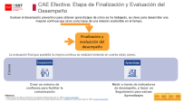
Crear un entorno que permita hablar con confianza
La empresa principal debe:
Facilitar la participación e intercambio de aprendizajes entre sus contratas a través de encuentros específicos.
Crear un entorno colaborativo orientado a la mejora en el que reúne a diferentes contratas para encontrar soluciones a diferentes problemas.
Destacar los buenos resultados de las contratas, señalar sus buenas prácticas y reconocer lo que se está haciendo bien.
Sólo se debe recurrir a actuaciones penalizadoras cuando no haya colaboración e implicación por parte de la contrata en la implantación de procesos de mejora pactados.
Un entorno colaborativo y de confianza mutua da buenos resultados y facilita el intercambio de lecciones aprendidas.
Notes:
Creo que este debería ser el primer punto porque es el que puede dar lugar al aprendizaje

Slide 40
Medir a través de indicadores de desempeño y hacer un seguimiento para extraer aprendizajes.
Valorar el desempeño a través de reuniones individuales y utilizar indicadores activos frente al uso habitual de indicadores reactivos (p.e. la accidentalidad). Siempre que sea factible se acordarán planes de mejora.
Se puede disponer de un cuestionario específico para realizar una valoración homogénea, objetiva y reproducible de las contratas en relación a cómo ha sido su gestión, su operativa, cómo han ejecutado las acciones de mejora, etc. Esto puede contribuir positivamente a la motivación de las contratas para procurar la mejora continua en sus actuaciones, aumentando su confianza a la hora de licitar obras o servicios.
Estos criterios de valoración pueden ser equivalentes a los utilizados en la etapa de contratación, con las adaptaciones que resulten pertinentes.
El objetivo principal de esta valoración es la elaboración de una base de datos que facilite al evaluador la toma de decisiones futuras en cuanto a la contratación o la cooperación con otras empresas.

Slide 41

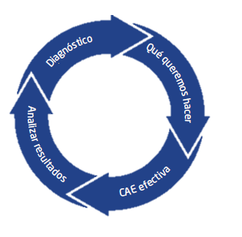
¿cómo es la CAE en tu empresa?
En tu empresa la CAE,
¿es sólo un proceso administrativo para elaborar los documentos que cumplan con los requisitos formales de la ley y “salvaguardar” la responsabilidad de la compañía, o realmente está pensada para mejorar en la práctica la seguridad de las personas trabajadoras?
La CAE Efectiva es posible y la normativa avanza en esa dirección
¿Cómo hacerlo? Transforma la CAE para que sea más efectiva
¿Debería cambiar la CAE de mi empresa?
Referencia:
* La Coordinación de Actividades Empresariales Efectiva es posible. Buenas prácticas y estrategia de transformación (pág 32). IRSST. Acceso al documento
Notes:
Transforma la CAE para que sea más efectiva

Slide 42
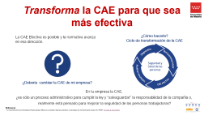
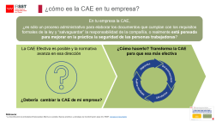
Transforma la CAE para que sea más efectiva. Diagnóstico preliminar
¿Cómo es la CAE de tu empresa? | Sí | No
¿Contempla las 4 etapas del Proceso de CAE establecido por el INSST?
¿Tiene como objetivo mejorar la seguridad y la salud de las personas que trabajan en la cadena de subcontratación de tus contratas?
¿Está gestionada de forma conjunta entre Técnicos de Prevención y los departamentos receptores de la obra o servicio (compras, producción, mantenimiento…)?
¿Separas la documentación que es por CAE de la que es para control de acceso u otros fines?
¿dedica recursos a actividades que aporten mejoras efectivas en la protección de los trabajadores (reuniones, seguimiento, indicadores positivos…)?
¿Se comprueba in situ que las personas trabajadoras de las contratas disponen de medidas de seguridad equivalentes a las que tienen las de tu empresa?
¿Las contratas que se eligen son las que tienen una cultura preventiva alineada con la de tu empresa?
Si alguna de las respuestas es NO, puede ser un indicio de que la CAE en tu empresa no es efectiva. Te aporta información valiosa para orientar el proceso de transformación.
Referencia:
* La Coordinación de Actividades Empresariales Efectiva es posible. Buenas prácticas y estrategia de transformación (pág 33). IRSST. Acceso al documento

Slide 43

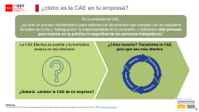

Ciclo de transformación de la CAE

Slide 44
Ciclo de transformación de la CAE
X
1. Empieza por hacer un “Diagnóstico” para tomar consciencia de la situación actual.
Para saber cómo hacerlo pincha aquí

Slide 45
Ciclo de transformación de la CAE
X
2. Finalizado el “Diagnóstico” y siendo consciente de que la CAE Efectiva es posible, es el momento de iniciar la transformación.
Es importante tener claramente definido y acordado cómo se quiere que llegue a ser una CAE efectiva dentro de la empresa.
Comienza por organizar un equipo de trabajo formado por personas que gestionen contratas y, entre todos, acordar un “propósito” claro y concreto, para tener un hilo conductor que ayude a definir cómo debería ser la CAE a corto y medio plazo.
Para saber cómo hacerlo pincha aquí

Slide 46
Ciclo de transformación de la CAE
X
3. Llega el momento de la verdad. Hay que actuar para transformar la CAE tradicional hacia una CAE Efectiva comenzando por las cuestiones priorizadas en el “diagnóstico”.
Para saber cómo hacerlo pincha aquí

Slide 47
Ciclo de transformación de la CAE
X
4. Completar el ciclo para verificar las mejoras conseguidas a fin de continuar con ellas si producen o superan los cambios deseados. En caso contrario, identificar lo que no funciona y cambiarlo. Utilizar la información para mejoras futuras.

Slide 48





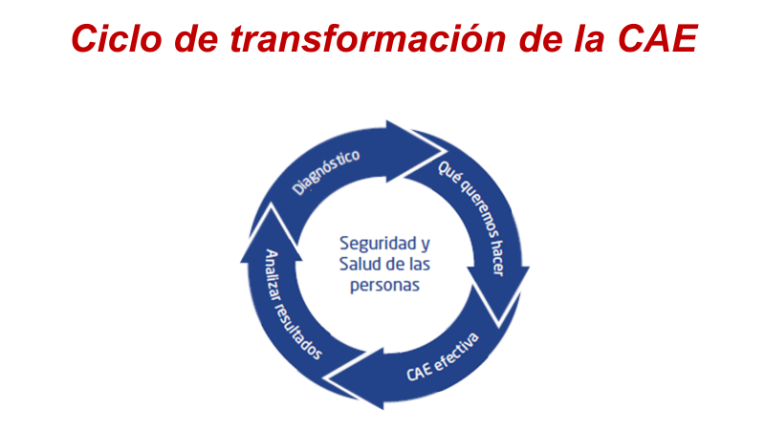
Fase 1: Diagnóstico
Si has tomado la decisión de transformar tu proceso de CAE:
En la fase inicial, empieza por buscar aliados. Ayuda a disminuir la resistencia al cambio porque será una misión compartida por los integrantes del Servicio de Prevención y personas implicadas en la gestión de los servicios que se contratan.
Para argumentar la necesidad de transformar la forma de hacer CAE, se recomienda utilizar como referencia las Guías sobre CAE Efectiva que acaban de ser publicadas por el INSST e IRSST.
Para realizar un DIAGNÓSTICO avanzado o completo, analiza:
Documentación
Información
Integración
Impacto
Oportunidades
Referencia:
* La Coordinación de Actividades Empresariales Efectiva es posible. Buenas prácticas y estrategia de transformación (pág 34). IRSST. Acceso al documento

Slide 49

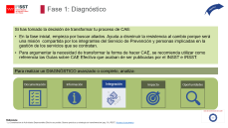

DOCUMENTACIÓN pedida a las contratas
Analiza si:
¿Se pide siempre la misma documentación a las contratas, o si lo que se pide es proporcional al riesgo y situación de cada caso?
¿Esta documentación es sólo relativa a CAE (formación, información, etc.) o también incluye requisitos para controlar el acceso de personal (cotizaciones de SS, seguros RC, etc.)?
¿Está identificado lo que es relativo a CAE y lo que es para otros temas? En su caso, ¿quién lo gestiona?
¿Todos los documentos que se solicitan son necesarios?
¿Se pide sólo porque lo solicitan los clientes?
Para analizar estas cuestiones, se puede utilizar esta tabla:

Slide 50

INFORMACIÓN de riesgos, medidas preventivas y de emergencia que se entrega a las contratas
Analiza si:
 | Siempre 3 | Casi Siempre 2 | Casi Nunca 1 | Nunca 0
¿Detalla claramente las situaciones de riesgos especiales que puede encontrar la contrata?
¿Se entrega a priori para que la tengan en cuenta cuando preparan su oferta, o se les entrega a posteriori?
¿Se pregunta a las contratas si les resulta útil?
¿Se sabe si es útil para las personas trabajadoras afectadas?
Las valoraciones más bajas permitirán identificar las cuestiones por las se puede iniciar la transformación.

Slide 51

PARTICIPACIÓN de los departamentos usuarios del servicio (producción, mantenimiento, …) en la gestión de la CAE
Analiza si:
¿Es responsabilidad sólo del SP o está externalizado en un SPA, plataforma de CAE, etc.?
¿Está integrado en la empresa? Los departamentos usuarios (producción, mantenimiento, etc.):
  ¿Están implicados en la gestión porque saben que impacta positivamente en la seguridad y la salud de las personas trabajadoras y también en la ejecución operativa?
  ¿Se tienen en cuenta sus necesidades?
  ¿Realizan propuestas para mejorar la gestión?
  ¿Están satisfechos con el sistema?

Slide 52

Qué IMPACTO tiene el modelo actual de CAE en la productividad, costes, tareas puramente administrativas…
Analiza si:
¿Cuánto tiempo se gasta en gestiones administrativas y cuánto se invierte en labores técnicas preventivas prácticas? ¿Cuántos recursos conlleva?
¿Se paran trabajos por defectos en la documentación?
¿Participan las personas trabajadoras en el diseño de procesos y su mejora?
¿Ayuda a mejorar la cultura preventiva de tus contratas?
¿Las medidas de CAE afectan a otros requisitos del proceso de la empresa (calidad, productividad, etc.), o se adaptan para poder cumplir dichos requisitos sin pérdida del nivel de seguridad de sus trabajadores?

Slide 53

Considera otras OPORTUNIDADES que se pueden presentar para iniciar la transformación
Analiza si:
¿Hay iniciativas o servicios que se quieren poner en marcha pero están pendientes por el tiempo que se debe emplear en la CAE?
¿Los departamentos usuarios de los servicios piden a la Dirección de la empresa que se cambie la CAE?
¿Entre los valores de la empresa está poner a las personas en el centro, la ética empresarial, el trabajo justo, el desarrollo de negocios sostenibles, etc., o sólo está el cumplimiento normativo?
Notes:
En la guía son preguntas.

Slide 54




Fases 2 y 3: Cómo abordar la transformación hacia la CAE Efectiva
La gestión de la CAE cubre un amplio abanico de cuestiones. Se recomienda empezar por:
Propósito
Documentación
Información
Contratas
Rol del SP
PROPÓSITO centrado en la seguridad y la salud de las personas
DOCUMENTACIÓN y medios de coordinación proporcionales a cada situación
INFORMACIÓN de riesgos, medidas preventivas y de emergencia, específica y a tiempo
CONTRATAS más capacitadas y con cultura preventiva compatible
Cambio de ROL del SERVICIO DE PREVENCIÓN
Referencia:
* La Coordinación de Actividades Empresariales Efectiva es posible. Buenas prácticas y estrategia de transformación (pág 39). IRSST. Acceso al documento

Slide 55


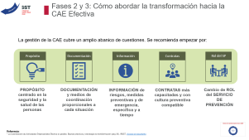
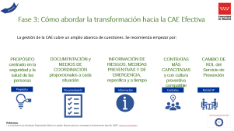
PROPÓSITO centrado en la seguridad y salud de las personas
Pensar cuál debe ser el objetivo principal de la CAE:
Documentar mucho para cumplir la normativa y estar, en teoría, bien “protegidos”,
O poner el foco en “mejorar la seguridad y salud de las personas e integrar la CAE en la organización”.
Finalizado el análisis, poner en práctica la CAE Efectiva:
Construir una narrativa para explicar interna y externamente porqué se cambia el modelo, sus beneficios, etc.
Incluir en los argumentos la aparición de las nuevas guías, aspectos legales y de seguridad y salud de las personas, requisitos de los clientes, necesidades operativas del negocio, ahorro de costes, ODS…

Slide 56

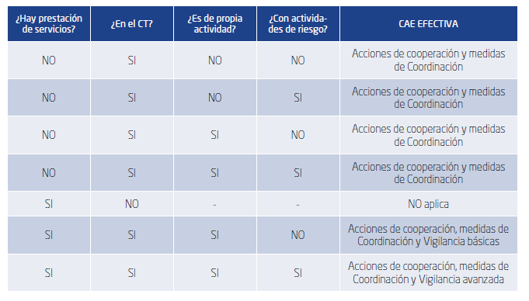
DOCUMENTACIÓN y medios de coordinación proporcionales al riesgo y a la situación
Revisar si es necesaria o no toda la documentación que se solicita. Para que se haga con seguridad:
Repasar la legislación (art 24 LPRL y RD 171/04) y las NTP 918/9, 919, 1052 y 1053 del INSST. Documento de “Directrices para una Eficaz CAE" publicada por el INSST y la Guía “La CAE Efectiva es posible. Buenas prácticas y Estrategia de transformación” del IRSST.
Clasificar la documentación que se está pidiendo:
  Diferenciar lo que se pide por CAE de lo que no tiene nada que ver.
  De la pedida por CAE, distinguir la mínima obligatoria de la que no responde a requisitos legales
Finalizado el análisis, poner en práctica la CAE Efectiva:
Abandonar la idea de tener una solución única para todo. Aplicar el criterio de proporcionalidad. Adecuar los requerimientos a la situación y al riesgo guiándote por la tabla que aparece en la guía.
Poner foco en la documentación exclusivamente de CAE. El resto de documentación que sea gestionada por los departamentos que correspondan.
Referencias:
* Normativa de referencia. Acceso a los documentos
* Directrices para una Eficaz Coordinación de Actividades Empresariales. INSST. Acceso al documento
* La Coordinación de Actividades Empresariales Efectiva es posible. Buenas prácticas y estrategia de transformación. IRSST. Acceso al documento
* NTP 918. Coordinación de actividades empresariales (I). Acceso al documento
* NTP 919. Coordinación de actividades empresariales (II). Acceso al documento
* NTP 1052. Coordinación de actividades empresariales: criterios de eficiencia (i). Acceso al documento
* NTP 1053. Coordinación de actividades empresariales: criterios de eficiencia (Ii). Acceso al documento

Slide 57
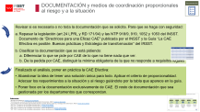
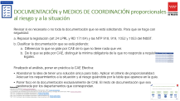
DOCUMENTACIÓN y medios de coordinación proporcionales al riesgo y a la situación

Slide 58

INFORMACIÓN de riesgos, medidas preventivas y de emergencia, específica y a tiempo
Comprobar si a la contrata le llega información adecuada para que preparen la oferta. Preguntar si esta información les resulta útil.
Revisar la información que llega a las personas trabajadoras. Preguntar si les resulta comprensible, útil para su trabajo, etc.
Finalizado el análisis, poner en práctica la CAE Efectiva:
Actualizar la información y asegurar:
  que la contrata la tiene a tiempo para preparar la oferta. Invitarles a visitar los posibles lugares de trabajo.
  que es útil para las personas trabajadoras. Pide que te den información al respecto.

Slide 59

CONTRATAS más capacitadas y con cultura preventiva compatible
Plantear cómo debería ser el proceso de contratación y/o los criterios que debe reunir, así como qué hacer para asegurar que reciben la información adecuada durante la licitación, para que su oferta incluya todas las medidas –tanto operativas como preventivas- necesarias y los costes.
Implicar a los peticionarios de los servicios para saber qué quieren, qué necesitan y su experiencia anterior con las contratas. Recoger sus requisitos específicos.
Finalizado el análisis, poner en práctica la CAE Efectiva:
Implantar un modelo de homologación de contratas que incluya todos los requerimientos.
Ayudar a las contratas para que evolucionen y se adapten al nuevo modelo de CAE.
Siempre es recomendable empezar por una experiencia “piloto”.

Slide 60

Cambio de ROL del SERVICIO DE PREVENCIÓN
Revisar cuál es el rol actual del SP en la gestión de la CAE y definir cuál debería ser para transformar la CAE e integrarla. Identificar qué habilidades y argumentos van a necesitar.
Analizar qué se puede simplificar o integrar en los procesos de negocio para que las personas que tienen que asumir la CAE pongan la menor resistencia. A más complejidad, más resistencia.
Pensar a qué se puede dedicar el tiempo disponible al integrar la CAE en a empresa.
Como mando, trabaja con tu equipo, acompáñalo para que acepten que su rol cambia.
Finalizado el análisis, poner en práctica la CAE Efectiva:
Reorganizar los recursos. Decidir el tiempo que se va a dedicar a realizar control documental y el que se va a dedicar a la CAE Efectiva.
Formar a las personas que van a estar implicadas en la gestión de la CAE Efectiva para que sepan desarrollar su nuevo rol adecuadamente.
Referencia:
Guía para la Integración de la Prevención de riesgos en el sistema general de gestión de la empresa (INSST). Apartado 4.6.3 Integración en la contratación de obras o servicios (pág 26). Acceso al documento

Slide 61

C/ Ventura Rodríguez, 7 - 28008 Madrid
Tfno. 900 713 123
www.comunidad.madrid
Notes:
Fuentes: LPRL art 16; RS 39/97 RD 171/04. Exposición de motivos

